Slide 1
Etoile Gymnique de Robinson
Assemblée Générale Ordinaire
18 novembre 2021

Slide 2
Introduction
Ce soir nous nous attacherons à vous dresser le bilan tant quantitatif que qualitatif de la saison passée qui s’est déroulée en pointillés mais que nous avons essayé de maintenir autant que possible.
Nous démarrons une nouvelle saison plein d’espoirs et de projets sportifs en tête.
Ce soir est l’occasion de vous partager les projets pour l’EGR et de vous présenter avec plaisir 3 adhérents qui souhaitent rejoindre notre équipe au Comité Directeur.

Slide 3
Agenda
Introduction : informations pratiques pour le déroulement de la réunion.
Saison 2020 / 2021
Rapport d’activités
Bilan financier
Saison 2021/2022
Plan prévisionnel d’activité
Budget prévisionnel
Candidatures C.A.
Conclusion

Slide 4
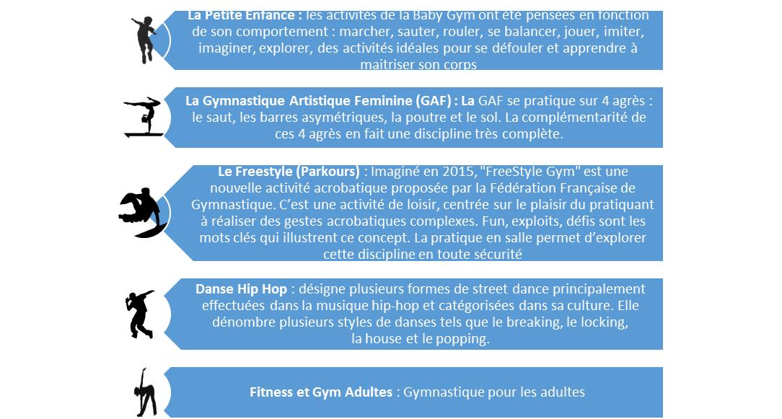
Saison 2020/2021
Rapport d’activités
Activités proposées en 2020/2021

Slide 5
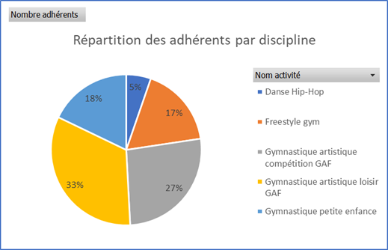
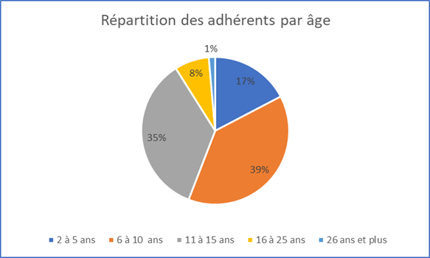
Chiffres clefs : 358 adhérents en fin de saison
Saison 2020/2021
Rapport d’activités
La Gymnastique Artistique Féminine occupe la plus grande part de nos activités (60% de notre activité) avec une petite moitié qui pratique cette discipline en compétition.
La Petite Enfance et le Parkours viennent ensuite en seconde position, avec respectivement 18% et 17% de notre activité.

Slide 6
Saison 2020/2021
Rapport d’activités
Continuité des activités pendant la fermeture du gymnase
Compétitions : Saison creuse, donc pas de résultats à communiquer.
Durant cette saison exceptionnellement en pointillés, notre objectif était double :
Ne pas couper le lien avec nos adhérents et continuer un maintien physique via :
Cours en visio : renforcement musculaire, assouplissement, cardio,…
Cours à l’extérieur (parcs et ensuite sur le basket parc quand il a pu être accessible)
Envoie de propositions d’exercices pour les plus petits à faire avec les parents, via des schémas et dessins.
Maintenir le salaire de nos coachs, en les maintenant 50% en activité et 50% en chômage partiel

Slide 7
Saison 2020/2021
Bilan Financier
Compte de résultats 2020/2021
PRODUITS D’EXPLOITATION
Subvention d’exploitation | 44 000 €
Autres subventions | 1 418 €
Cotisation membres | 86 559 €
Dons | 9 258 €
Autres recettes (Stage, Buvette....) | 1 197 €
Ventes de Marchandises (Justaucorps, Maniques....) | 409 €
 | 142 841 €

Slide 8
Saison 2020/2021
Bilan Financier
Compte de résultat 2020/2021
CHARGES D’EXPLOITATION
Achats d’équipements | 6 935 €
Assurance | 746 €
Honoraires (Avocat, expert comptable) | 5 846 €
Réceptions, déplacements | 908 €
Frais postaux, téléphone, site internet | 250 €
Fournitures diverses | 325 €
Abonnement | 168 €
Licences | 4 896 €
Cotisations | 1 370 €
Prestations de coach | 2 103 €
Bénévoles | 780 €
Frais compétition | 183 €
 | 24 510 €

Slide 9
Saison 2020/2021
Bilan Financier
Compte de résultat 2020/2021
CHARGES DE PERSONNEL
Rémunérations | 83 891 €
Charges Sociales URSSAF | 21 624 €
Caisse des retraite HUMANIS | 5 059 €
Mutuelle | 617 €
Médecine du travail | 504 €
Formation continue | 2 233 €
 | 113 928 €
FRAIS DIVERS
Frais bancaires | 127 €
Dotation amortissement tremplins | 1 181 €
Autres charges diverses | 1 003 €
 | 2 311 €

Slide 10
Saison 2020/2021
Bilan Financier
Compte de résultat 2020/2021
TOTAL DES PRODUITS | 142 841 €
TOTAL DES CHARGES | 140 749 €
RESULTAT D’EXPLOITATION | 2 092 €
Produits exceptionnels divers | 12 753 €
Charges exceptionnelles divers | 10 491 €
RESULTAT NET | 4 355 €

Slide 11
Saison 2021/2022
Plan prévisionnel d’activités
Activités prévisionnelles : suite au bilan de la saison précédente, il a été décidé :
Hip Hop : arrêter cette discipline, qui n’est toujours pas aux attendus, après plusieurs années.
Parkours : Booster cette discipline qui est demandé et qui permet de proposer une activité gymnique aux garçons.
Investir dans du matériel adapté du Parkours
Proposer un peu plus de créneaux
Organiser un événement en fin d’année, inter clubs.
GAF : renforcer le secteur compétition en ouvrant une section « Performance » et construire un partenariat avec un collège (Collège Nicolas Ledoux) pour adapter les horaires des gymnastes qui viennent s’entrainer 4 à 5 fois par semaine.
Gym Adultes : Toute jeune activité qui venait d’ouvrir en septembre 2020. Nous avons besoin de plus de temps pour continuer à développer cette activité. Cependant, on a décidé de concentrer l’activité sur la gym adultes (agrès).

Slide 12
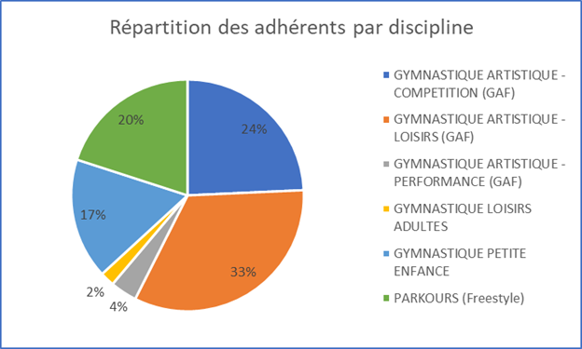
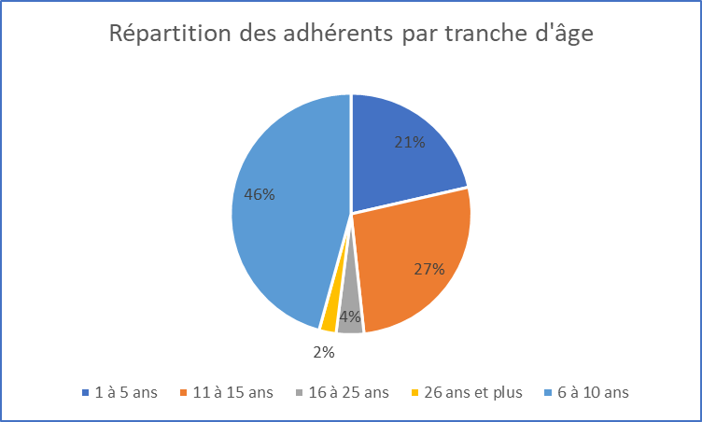
Chiffres clefs pour cette saison (prévisionnelle au 17 octobre) : 350 adhérents
Saison 2021/2022
Plan prévisionnel d’activités
GAF : plus grande part de nos activités, avec 3 sections : Loisirs, Compétition et section performance.
Section performance : 13 jeunes gymnastes de 10 à 13 ans, dont 7 gymnastes qui bénéficient d’un horaire aménagé en partenariat avec le collège Nicolas Ledoux du Plessis Robinson et 1 convention pour un gymnaste encore en école primaire.
Parkours :20% de l’ensemble de nos activités et est donc en légère progression.
La Petite Enfance connait toujours beaucoup de succès avec toutefois un petit déclin sur la section Gym Eveil. Cette activité représente encore 17% de l’ensemble de nos activités.

Slide 13
Saison 2021/2022
Activités prévisionnelles
Compétitions et évènements
Compétitions
Malgré le peu d’entrainement durant les 2 dernières saison, l’EGR espère proposer pour cette saison (A confirmer) :
1 équipe Performance Nationale
1 équipe Performance Régionale
1 équipe en Fédérale A Nationale
Plusieurs équipes en Fédérale A régionales
Plusieurs équipes en Fédérale B
Evènements
Si les conditions sanitaires nous le permettent, nous espérons organiser plusieurs évènements :
Brocante de justaucorps : Toussaint
Challenge GAF pour la section Loisirs : Avril 2021
Challenge Parkours inter clubs: Avril 2021
Gala de fin d’année et soirée adhérents : Juin 2021
Porte ouverte ou « Invite un copain » : Juin 2021

Slide 14
Saison 2021/2022
Budget prévisionnel
Budget prévisionnel 2021/2022
PRODUITS D’EXPLOITATION
Subvention d’exploitation | 44 000 €
Autres subventions | 6 700 €
Cotisation membres | 120 000 €
Remboursement frais formation contrat professionnalisation | 6 900 €
Autres recettes (Stage, Buvette....) | 4 500 €
Ventes de Marchandises (Justaucorps, Maniques, vestes....) | 4 800 €
 | 186 900 €

Slide 15
Saison 2021/2022
Budget prévisionnel
Budget prévisionnel 2021/2022
CHARGES D’EXPLOITATION
Achats d’équipements | 10 000 €
Assurance | 700 €
Formation | 8 900 €
Honoraires (Avocat, expert comptable) | 4 400 €
Frais informatiques | 700 €
Réceptions, déplacements | 500 €
Frais évènements | 1 000 €
Fourniture de bureau | 300 €
Licences | 6 800 €
Engagements | 1 500 €
Défraiement | 2 000 €
 | 36 800 €

Slide 16
Saison 2021/2022
Budget prévisionnel
Budget prévisionnel 2021/2022
CHARGES DE PERSONNEL
Rémunérations | 89 980 €
Charges Sociales URSSAF | 46 900 €
Caisse des retraite HUMANIS | 11 300 €
Mutuelle | 1 000 €
Médecine du travail | 500 €
 | 149 680 €
FRAIS DIVERS
Frais bancaires | 160 €
Frais financiers | 1 200 €
 | 1 360€

Slide 17
Saison 2021/2022
Budget prévisionnel
Budget prévisionnel 2021/2022
TOTAL DES PRODUITS | 186 900 €
TOTAL DES CHARGES | 187 840 €
RESULTAT NET | - 940 €

Slide 18
Candidatures C.A.
Présentation
Présentation des candidats et votes
Sandra SARAFYAN
Jean-Philippe PETIT
Joanna MICHOUX

Slide 19
Conclusion

